Slide 1

oppa

Slide 2

Zdravo!
Aplikaciju predstavljaju:
Mirza Mujkanovic i
Fejsal Mujkic

Slide 3
Ideja?
Kako samo orginalno, zar ne?

Slide 4
To me, error analysis is the sweet spot for improvement.
-Donald Norman

Slide 5
Razvoj
UseCaseDijagram
Funkcionalnosti
Prototipovi

Slide 6
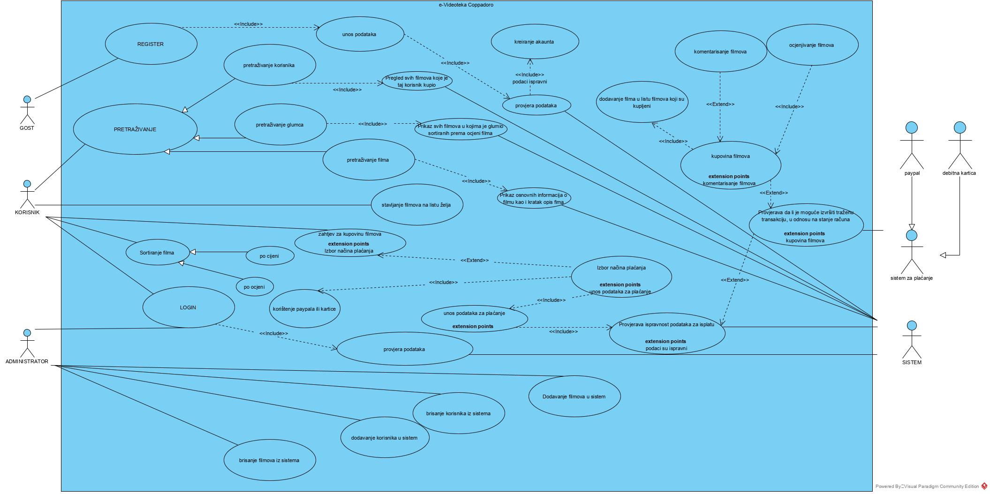

Slide 7
BIG CONCEPT

Slide 8
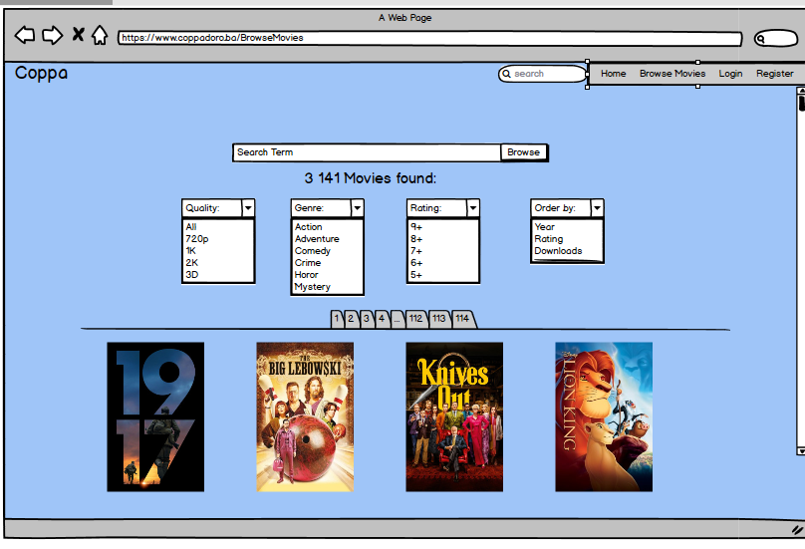
Browse
Izgled pretrage
Place your screenshot here

Slide 9
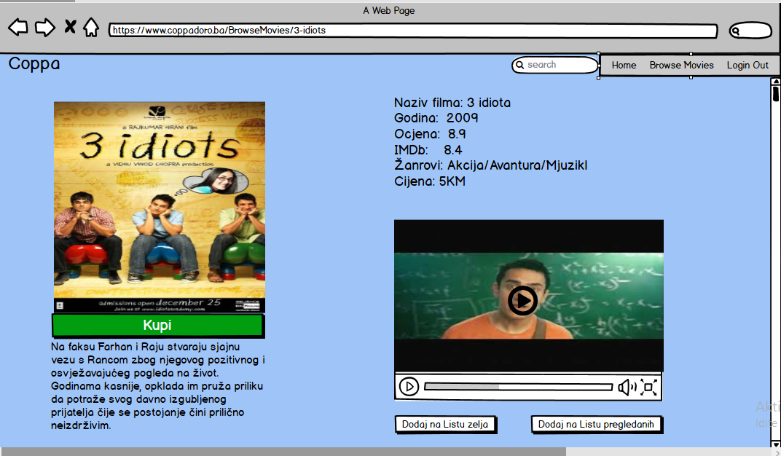
Primjer
Izgled jednog filma
Place your screenshot here

Slide 10
Hvala na paznji!
Pitanja?

